Slide 1


포스텍영재기업인교육원
PART THREE
아이디어 창출
1

Slide 2
특허고객번호란?
스마트 케이스 사례
1. 개선할 제품 선정
제품을 간단하게 개량하는 발명 아이디어
일반적인 생활 용품 중 선정
슬리퍼, 클립, 케이스, 마스크, 볼펜 뚜껑, 그릇 등
2

Slide 3
2. 문제점 분석
재질, 기능, 구조, 등

Slide 4
특허고객번호란?
다이아몬드 분석
+
-
물리적 모순
기술적 모순
-
+
4

Slide 5
특허고객번호란?
이상해결책
해결방안 1
해결방안 2
해결방안 3
5

Slide 6
특허고객번호란?
40가지 원리를 이용해 개선하기
6

Slide 7
특허고객번호란?
아이디어 선정
1.
2.
3.
7

Slide 8
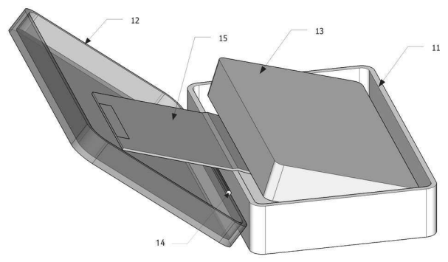
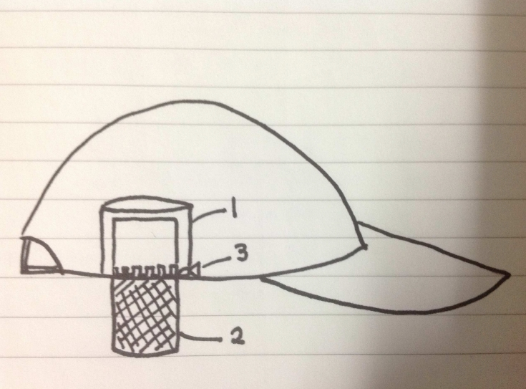
특허고객번호란?
아이디어 구체화
특허 10-1684737
특허 10-1408989
8

Slide 9

완성도 높은 명세서 작성을 위해 생활 발명 아이디어 선택
Your Dream is Our Future
POSTECH 영재기업인교육원

Slide 10




감사합니다.
포스텍영재기업인교육원

